Slide 1
파이썬 라이브러리를
활용한 데이터 분석
8장 데이터 준비하기:
조인, 병합, 변형

Slide 2
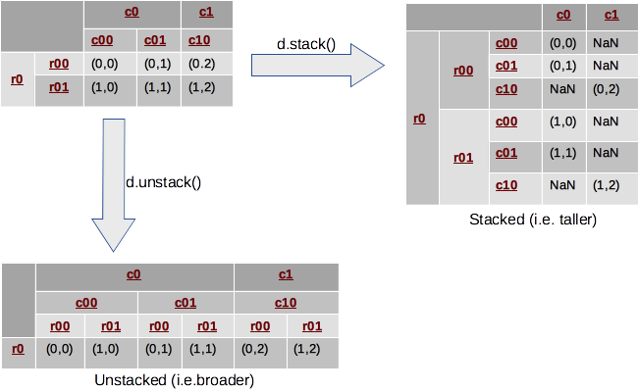
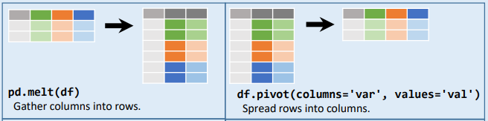
8.3 재형성과 피벗 p334
계층적 색인으로 재형성
index와 columns 사이의 이동
stack
index <= columns
unstack
index => columns
긴 형식에서 넓은 형식으로
pivot
넓은 형식에서 긴 형식으로
melt

Slide 3
8장 데이터 준비하기:
조인, 병합, 변형
stack unstack

Slide 4
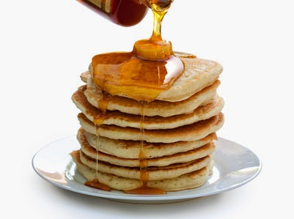
stack과 unstack의 사전적 의미
stack을 영어사전에서 찾아보면 뜻
stack[stӕk]
~ (sth) (up) (깔끔하게 정돈하여) 쌓다[포개다]; 쌓이다, 포개지다
~ sth (with sth) (어떤 곳에 물건을 쌓아서) 채우다
stack
(위에서 아래로 길게, 높게) 쌓는 것이면
unstack
옆으로 늘어 놓는 것(왼쪽에서 오른쪽으로 넓게)라고 생각
용어 정리
index == 인덱스 == 행 색인(인덱스)
columns == 열 == 열 색인(인덱스)
출처: https://rfriend.tistory.com/276 [R, Python 분석과 프로그래밍의 친구 (by R Friend)]

Slide 5
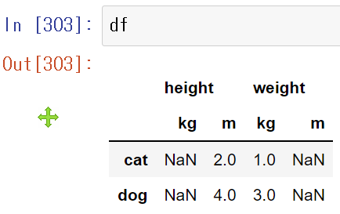
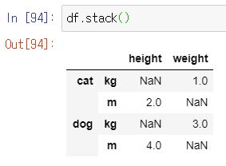
stack과 unstack
열 인덱스를 행 인덱스로 바꾸거나 반대로 행 인덱스를 열 인덱스로 바꾸는 작업
stack(): 데이터의 칼럼을 로우로 회전
열 인덱스 -> 행 인덱스로 변환
열 인덱스가 반시계 방향으로 90도 회전한 것과 비슷한 모양
unstack(): 로우를 칼럼으로 회전
행 인덱스 -> 열 인덱스로 변환
마찬가지로 실행하면 행 인덱스가 반시계 방향으로 90도 회전한 것과 비슷
인덱스를 지정 방법
문자열 이름과 순서를 표시하는 숫자 인덱스를 모두 사용 가능
stack()
unstack()

Slide 6
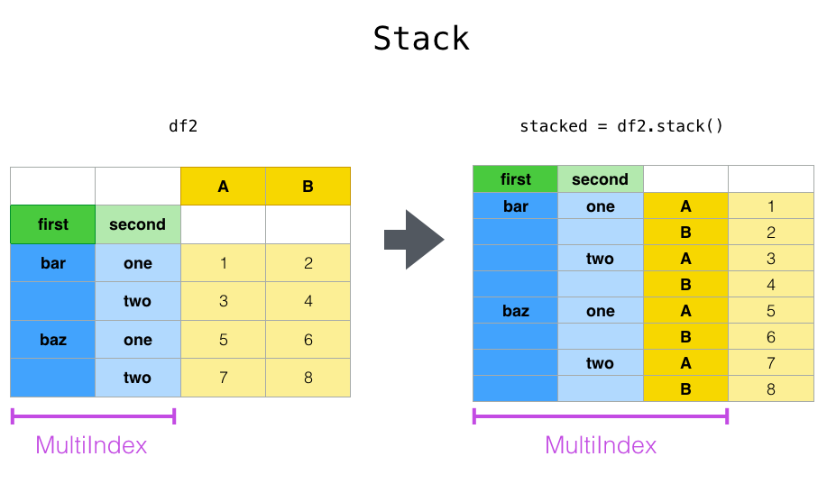
Reshaping by stacking
stack: 열 레이블 => 행 인덱스로 이동
stack: “pivot” a level of the (possibly hierarchical) column labels, returning a DataFrame with an index with a new inner-most level of row labels.
(계층적) 열 레이블 수준을 "피벗“(회전)하여 가장 안쪽의 새로운 행 레이블의 인덱스 형태의 DataFrame을 반환

Slide 7
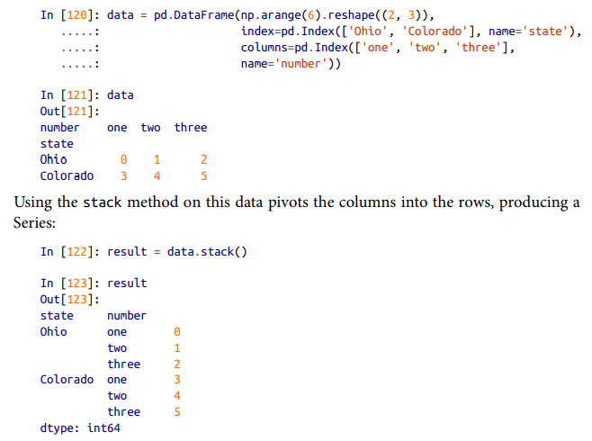
스택: 열 레이블 => 행의 인덱스로 이동
열의 레이블이 하나 줄어 행의 인덱스로 이동
“rotates” or pivots from the columns in the data to the rows

Slide 8
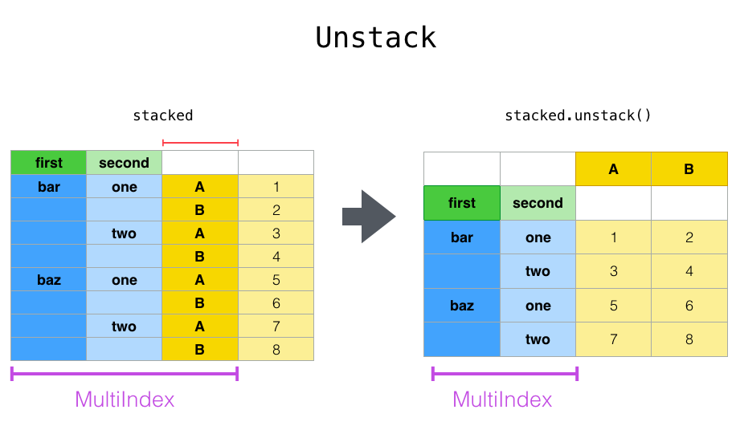
Reshaping by unstacking
unstack: 행 인덱스 => 열 레이블로 이동
unstack: (inverse operation of stack) “pivot” a level of the (possibly hierarchical) row index to the column axis, producing a reshaped DataFrame with a new inner-most level of column labels.
unstack: (stack 역연산) (가급적 계층적) 행 인덱스의 레벨을 컬럼 축으로 "피벗“(회전)해 새로운 가장 안쪽 레벨의 컬럼 레이블로 재구성된 DataFrame을 반환

Slide 9
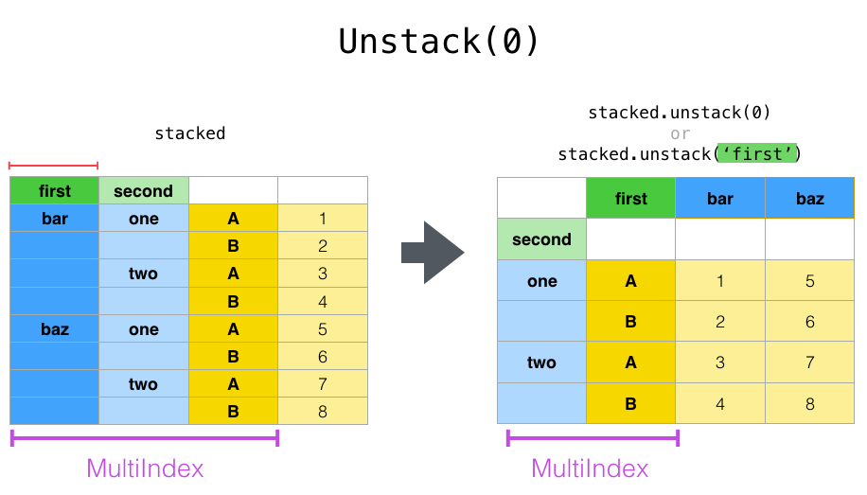
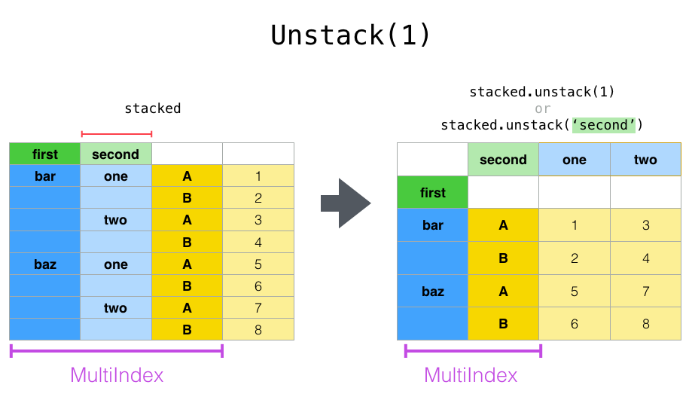
unstack(색인 첨자 번호)
다중 색인에서 첨자로 색인을 지정
0 1 2

Slide 10
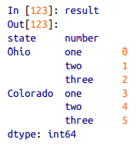
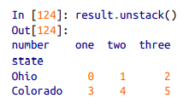
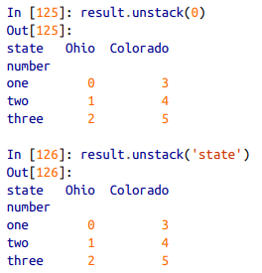
unstack p336
계층적 색인의 시리즈에서 다시 DataFrame을 반환(가로로 넓어짐)
가장 안쪽부터(가장 큰 첨자 숫자) 열로 지정
레벨 숫자나 이름으로 단계를 지정 가능
0 1

Slide 11
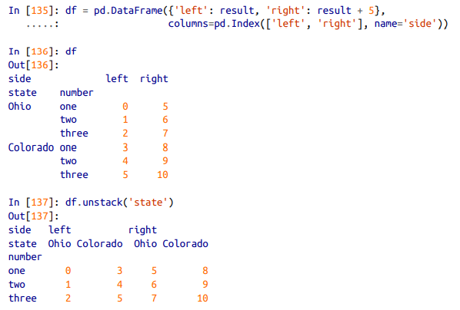
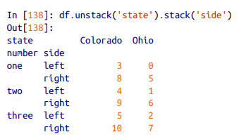
unstack, stack
unstack: 지정한 인덱스 state를 열로 지정
stack: 지정한 열 side를 인덱스로
0 1
0
1

Slide 12
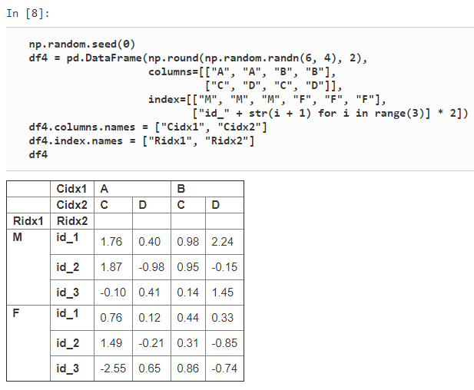
색인과 칼럼이 모두 계층적 색인
행과 열이 모두 2층인 계층적 색인

Slide 13
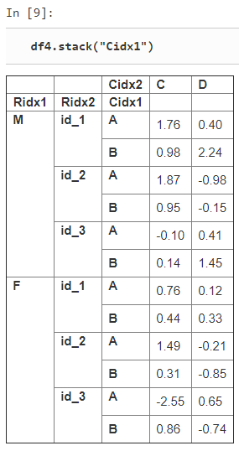
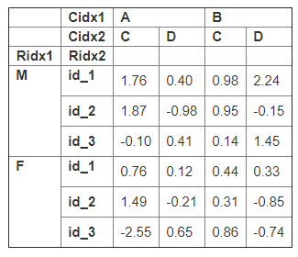
DataFrame.stack(‘열이름’)
열 => 색인으로

Slide 14
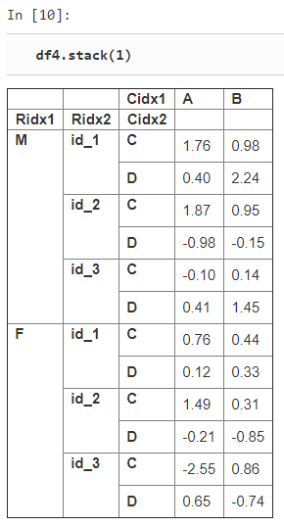
DataFrame.stack(열첨자)
열 => 색인으로

Slide 15
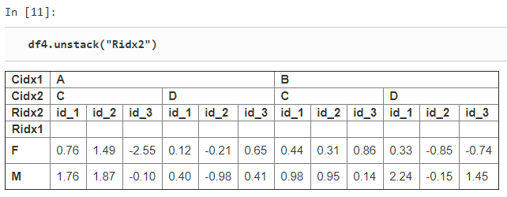
DataFrame.unstack(‘색인이름’)
색인 => 열로

Slide 16
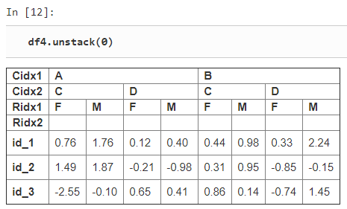
DataFrame.unstack(열첨자)
색인 => 열로

Slide 17
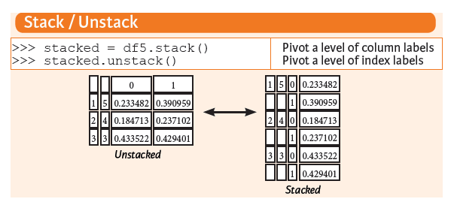
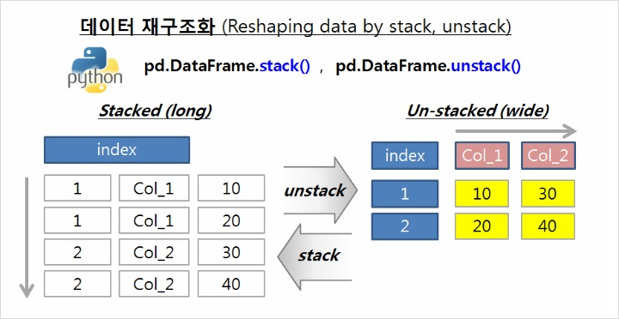
요약 정리 stack unstack

Slide 18
8장 데이터 준비하기:
조인, 병합, 변형
pivot melt

Slide 19
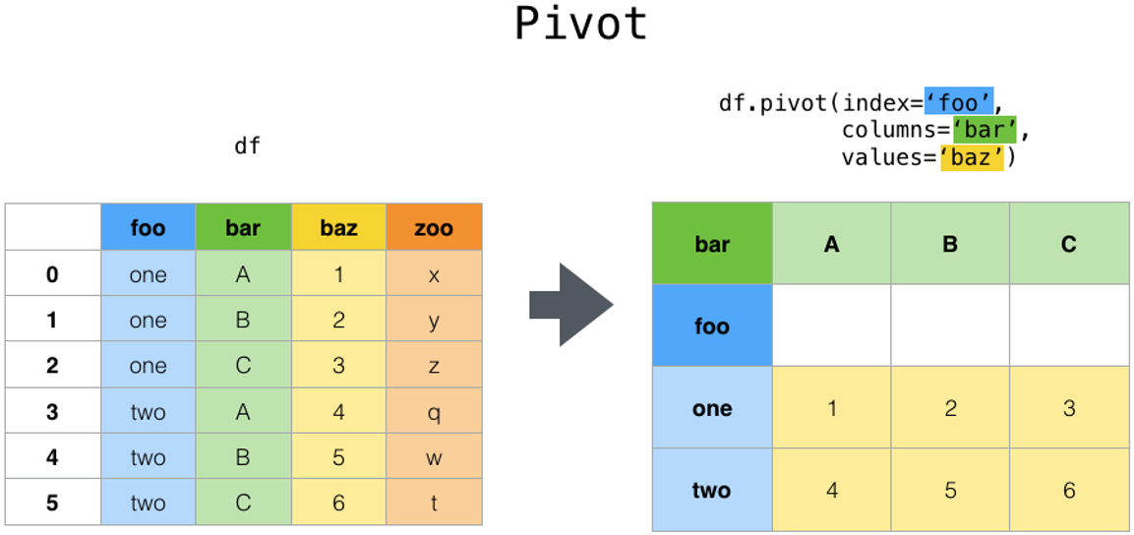
피봇 개요
피봇 테이블(pivot table)
데이터 열 중에서 두 개의 열을 각각 (행) 인덱스, 열 인덱스로 사용
맞는 데이터를 저장하여 펼쳐놓은 것
df1.pivot(index, columns, values)
index, columns: 각각 (행) 인덱스, 열 인덱스로 사용할 이름
values: 데이터로 사용할 열 이름을 지정
행 인덱스의 라벨 값이 첫번째 키의 값과 같고 열 인덱스의 라벨 값이 두번째 키의 값과 같은 데이터를 찾아서 해당 칸에 저장
만약 주어진 데이터가 존재하지 않으면 해당 칸에 NaN 값 저장
옵션 values에 지정되지 않은 열은 제외

Slide 20
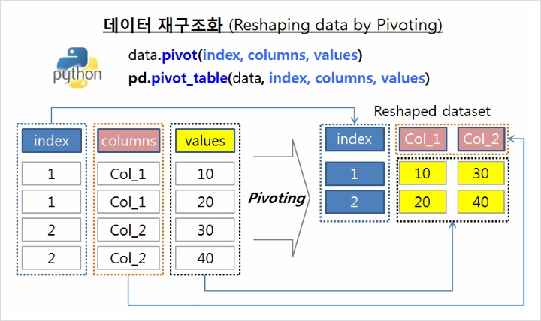
3개의 인자
index='cust_id', columns='prod_cd', values

Slide 21
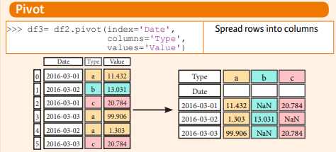
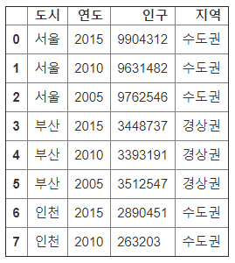
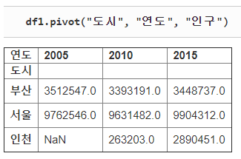
pivot 옵션
옵션 index
인덱스 지정
지정하지 않으면 원래 인덱스 사용
옵션 columns
열로 지정
옵션 values
값 지정
지정하지 않으면 남아 있는 모든 열이 다중 색인으로 열 이름이 들어 감
옵션에 없는 열
지역은 제거

Slide 22
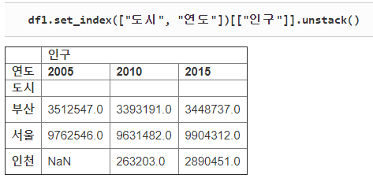
pivot == set_index().unstack()
피봇테이블
set_index 명령과 unstack 명령을 사용해서 생성도 가능
df.pivot(index, columns, values)
df.set_index([index, columns])[values].unstack()
set_index()
지정한 열을 행 인텍스로 지정
df1.set_index(["도시", "연도"])['인구'].unstack()

Slide 23
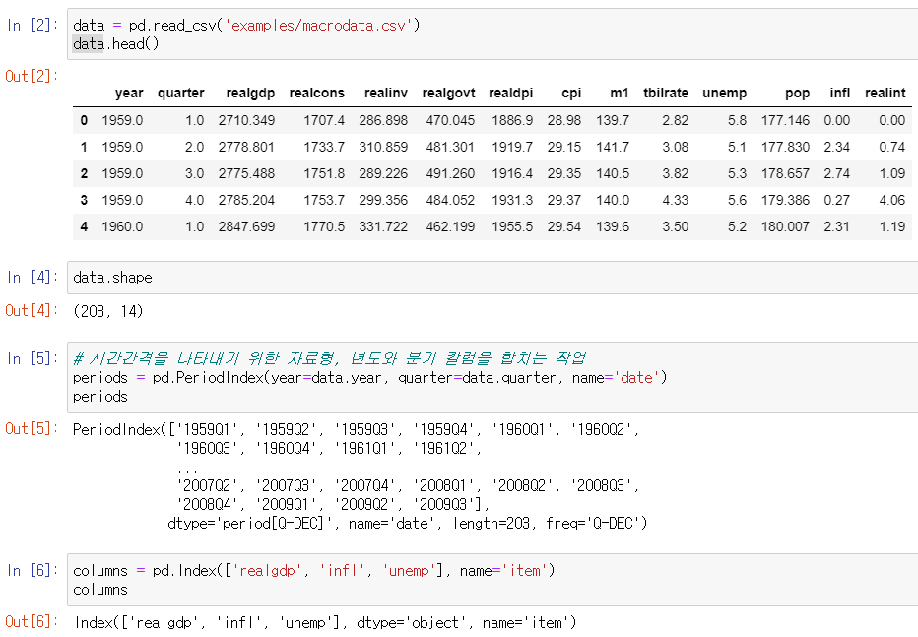
시계열 자료 p338
열이 14개인 시계열 자료

Slide 24
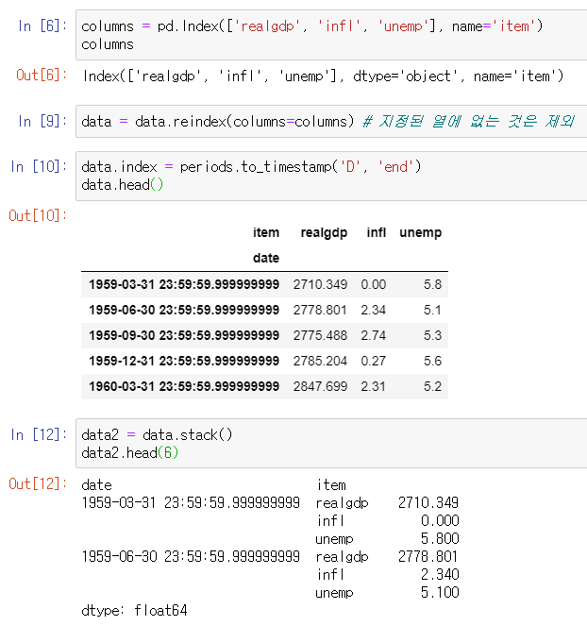
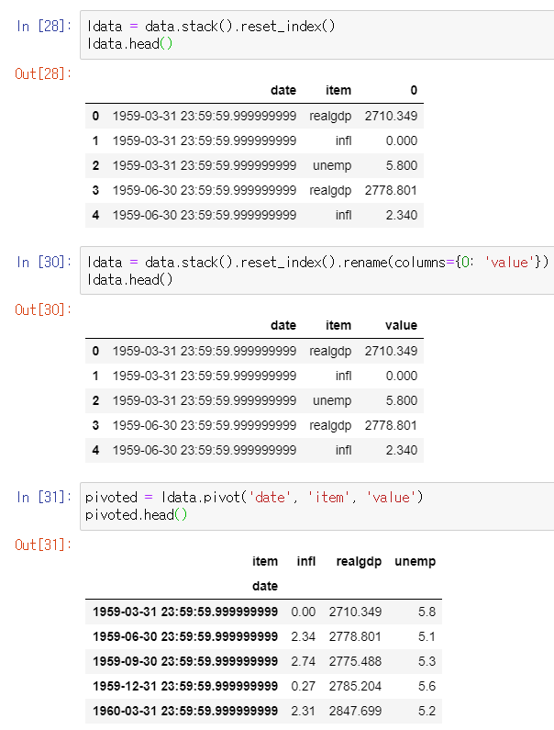
pivot() 적용

Slide 25
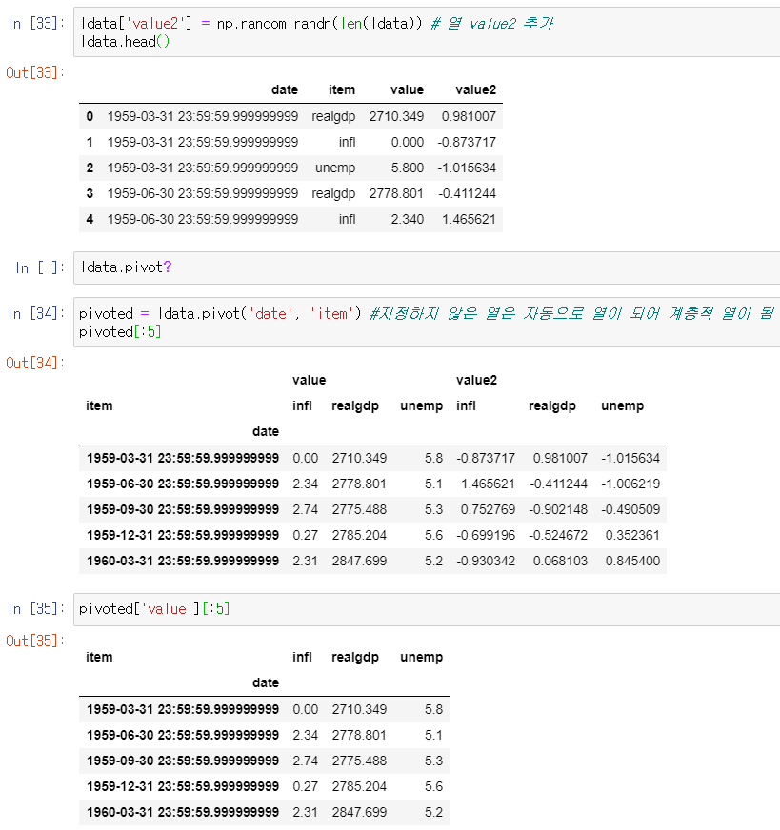
열 추가 후
다시 pivot()
옵션 values
지정하지 않으면 남아 있는 모든 열이 다중 색인으로 열 이름이 들어 감

Slide 26
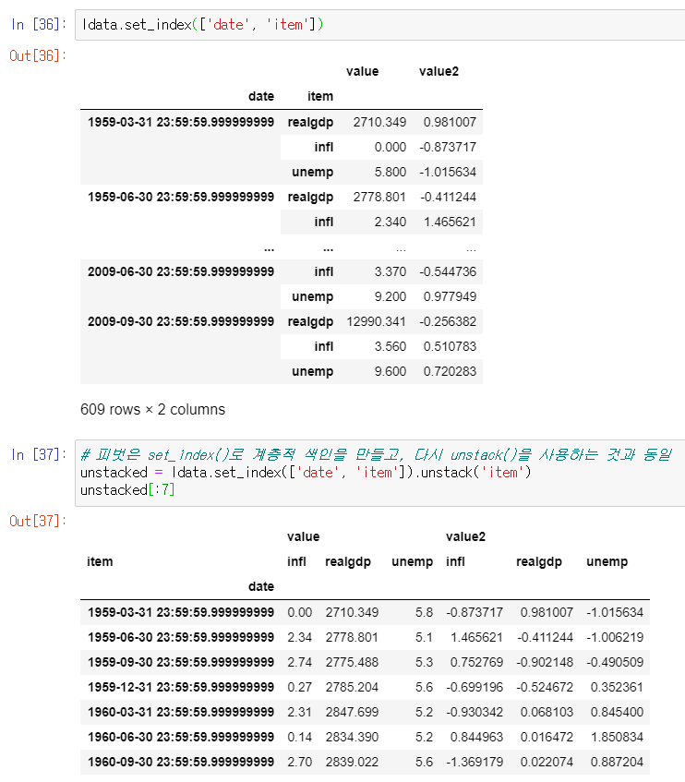
ldata.pivot('date', 'item')
위 pivot()은 다음과 같음
ldata.set_index(['date', 'item']).unstack('item')

Slide 27
8장 데이터 준비하기:
조인, 병합, 변형
melt pivot

Slide 28
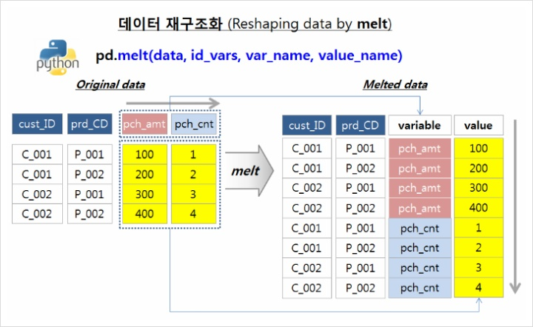
녹이는 melt() 개요 (1)
칼럼명이 2개: variable, value
데이터프레임의 컬럼 이름 자체를 한 컬럼 varibale에 모두 내리고
해당하는 값을 다른 칼럼 value에 따로 빼는 것
변수 id_vars를 기준으로 칼럼 이름을 'variable' 칼럼에 위에서 아래로 길게 쌓아놓고
'value' 칼럼에 id_vars와 variable에 해당하는 값을 넣어주는 식으로 데이터를 다시 생성
기존 index는 상관 없이 반환 값의 인덱스는 기본 정수 인덱스 RangeIndex

Slide 29
녹이는 melt() 개요 (2)
데이터프레임의 컬럼 이름 자체를 한 컬럼 varibale에 모두 내리고 해당하는 값을 다른 칼럼 value에 따로 빼는 것
변수 id_vars를 기준으로 원래 데이터프레임에 있던 여러 개의 칼럼 이름을 'variable' 칼럼에 위에서 아래로 길게 쌓아놓고, 'value' 칼럼에 id_vars와 variable에 해당하는 값을 넣어주는 식으로 데이터를 다시 생성
데이터가 녹아서(melt) 두 개의 열(variable, value)로 길게 늘어나게 된다.

Slide 30
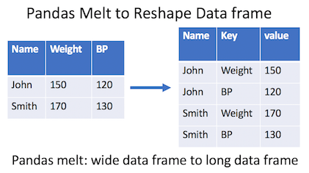
메소드 melt 인자
DataFrame.melt(self, id_vars=None, value_vars=None, var_name=None, value_name='value', col_level=None)
DataFrame를 와이드 형식에서 긴 형식으로 unpivot: 모양이 길어짐
선택적으로 식별자 집합(identifiers set)을 남김
열을 그대로 유지하는 칼럼
Unpivot a DataFrame from wide to long format, optionally leaving identifiers set.
식별자 변수(id_vars)에 지정된 여러 열을 유지하는 형태의 DataFrame으로 변환
기본적으로 식별자 변수 id_vars 외의 모든 열은 두 개의 열인 'variable‘과 'value＇로 ＂unpivoluted＂ 됨
옵션으로 value_vars에 지정된 열만도 가능
단 두 개의 열(non-identifier columns)인 ‘variable‘과 ‘value’만 남음
이 두 열의 이름은 각각 var_name, value_name으로 수정 가능
This function is useful to massage a DataFrame into a format where one or more columns are identifier variables (id_vars), while all other columns, considered measured variables (value_vars), are “unpivoted” to the row axis, leaving just two non-identifier columns, ‘variable’ and ‘value’.

Slide 31
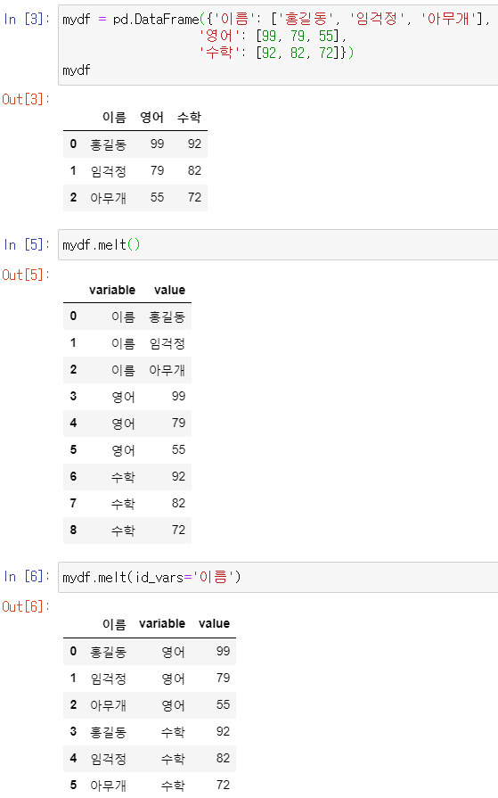
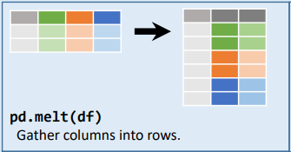
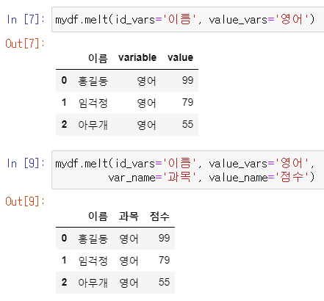
두 개의 열로, 세로로 길게: melt()
여러 칼럼을 두 개 열 varibale과 value로 병합하고 긴 형태로 재구성
인자가 없으면 모든 열을 varibale과 value로 구성
인자 id_vars
인자 value_vars
인자 var_name, value_name

Slide 32
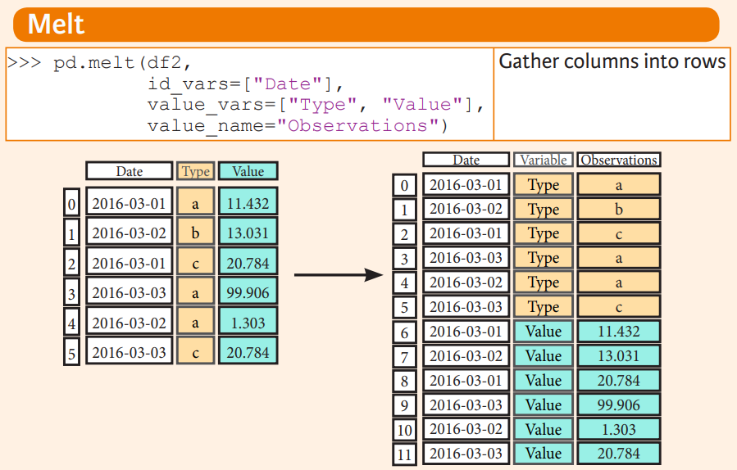
함수 melt 인자 활용
넓은 형식에서 긴 형식으로
주요 인자
id_vars: 하나 이상의 열을 식별자 집합으로 지정
value_vars: 열 variable과 value에 사용할 열 들을 지정
없으면 id_vars 외의 다른 열은 모두 variable과 value로 지정
결과
id_vars와 ‘variable'와 ‘value‘ 열만 남음
‘variable’은 열 이름이 저장
variable 열 이름은 var_name으로 수정 가능
‘value‘ 에는 실제 값이 저장
value 열 이름은 value_name으로 수정 가능
value_vars에
지정된 열 이름

Slide 33
칼럼 이름 수정 인자
함수
pd.melt(
frame: pandas.core.frame.DataFrame,
id_vars=None,
value_vars=None,
var_name=None,
value_name='value',
col_level=None,
)
variable열은 var_name으로 수정 가능
value열은 value_name으로 수정 가능

Slide 34
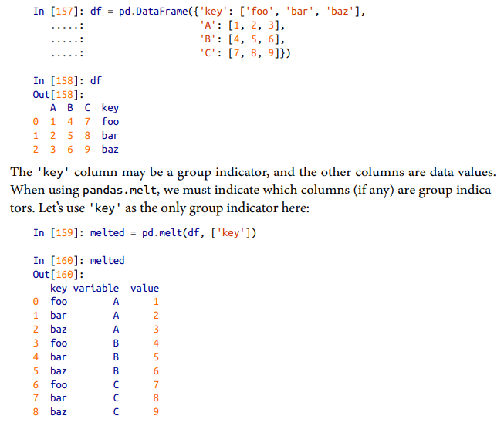
구분자 인자: id_vars
id_vars = [‘key’]
id_vars를 식별자 집합으로 사용
다른 2개의 열을 열 variable과 value에 저장
열 이름과 값으로 지정해 사용

Slide 35
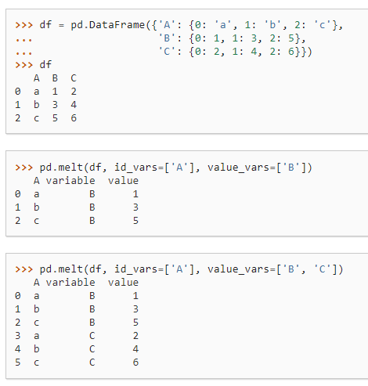
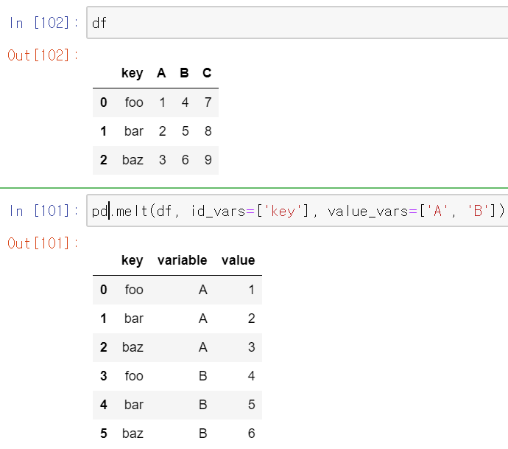
인자 value_vars
value_vars: tuple, list, or ndarray, optional
데이터 값으로 사용할 칼럼을 지정
열 variable에 값으로 사용되는 column 이름
Column(s) to unpivot. If not specified, uses all columns that are not set as id_vars

Slide 36
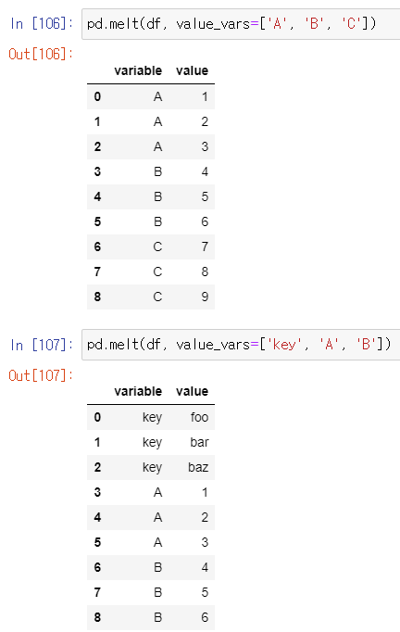
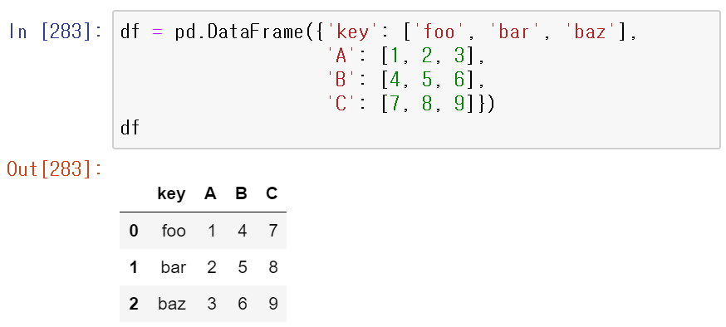
식별자 변수 없이도 가능
인자 id_vars 없이
열 variable, value만 보임

Slide 37
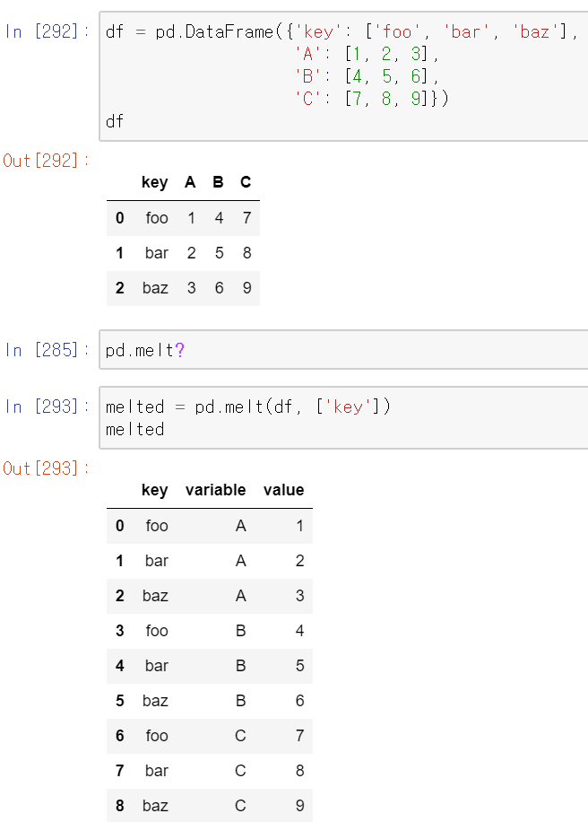
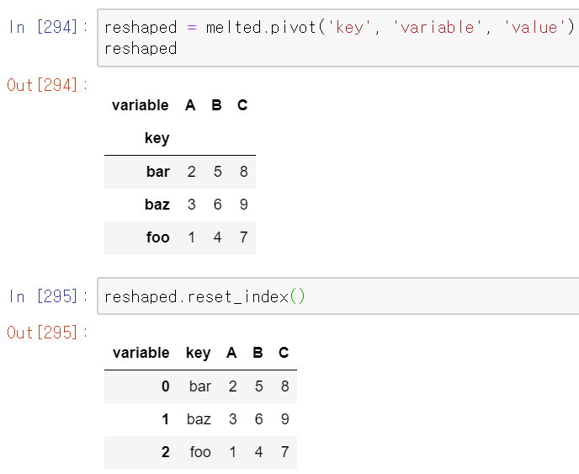
피벗으로 원래의 형식으로 복원
원 df를 녹인 후
다시 피봇하여
reset_index()
원 df
index columns value

Slide 38
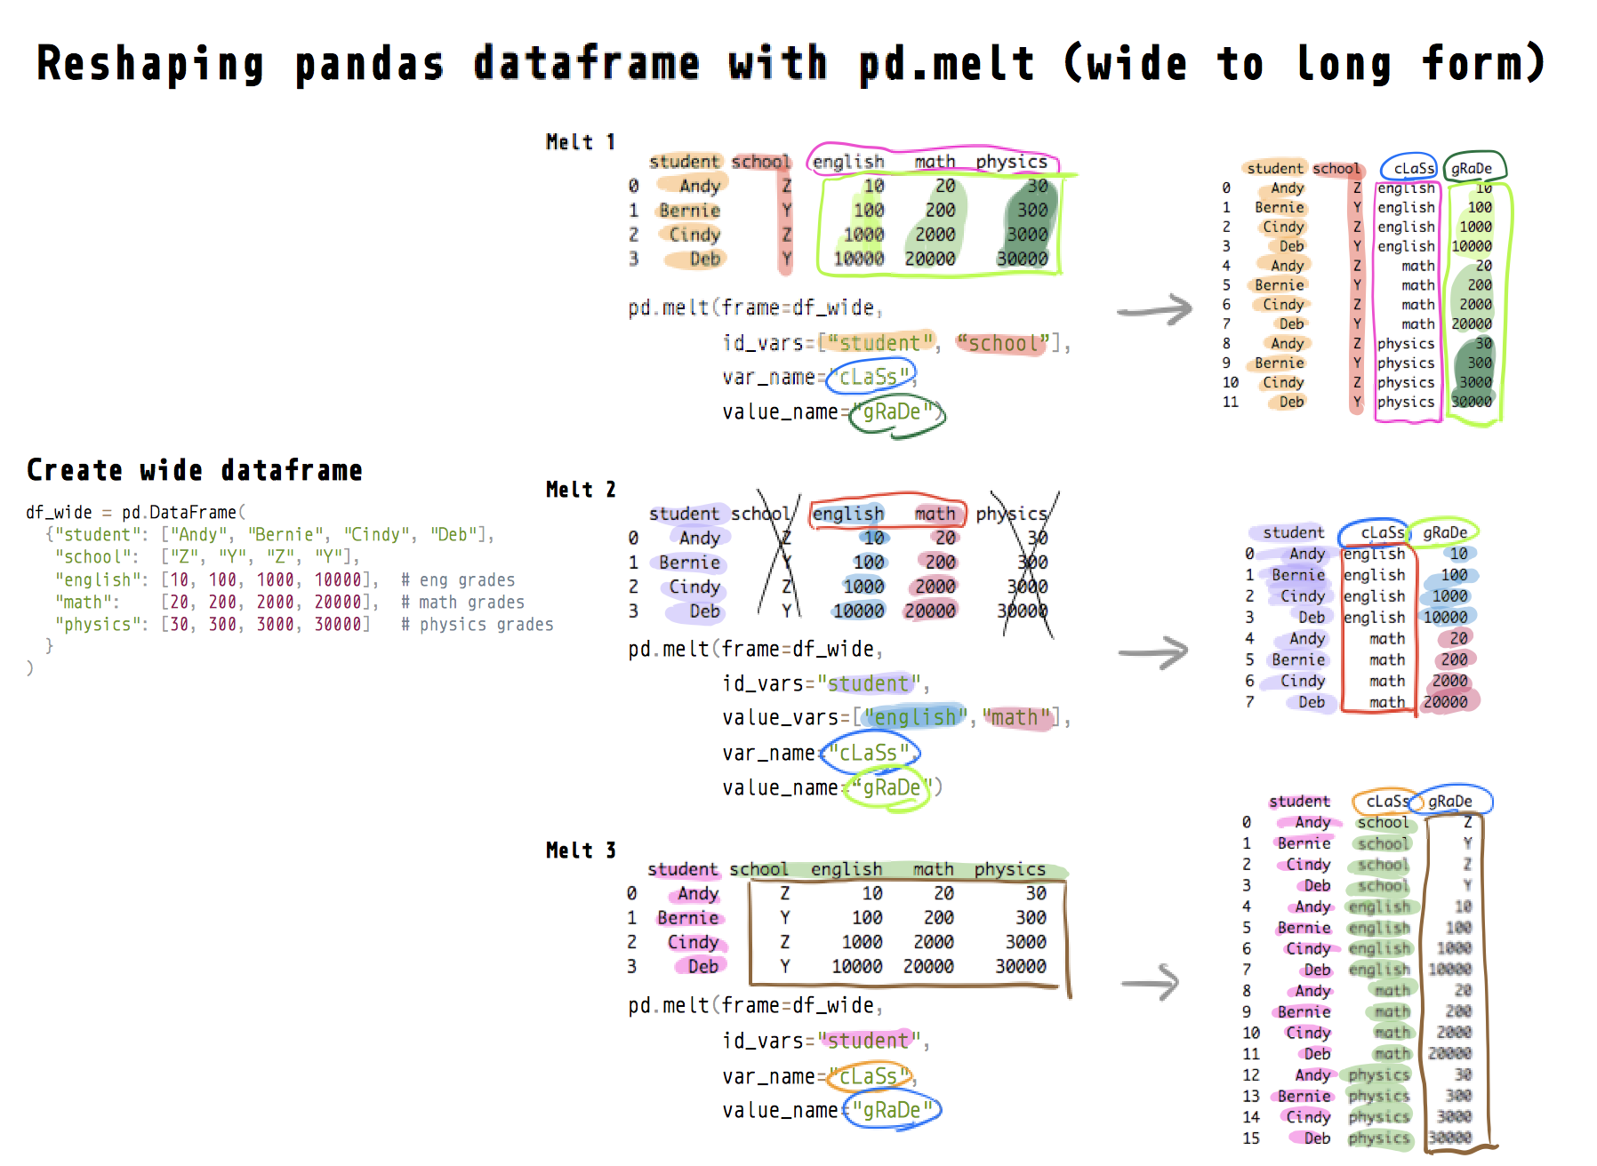
변형 메소드 melt() 요약
https://towardsdatascience.com/reshape-pandas-dataframe-with-melt-in-python-tutorial-and-visualization-29ec1450bb02

